Slide 1
Проект «Маленькие исследователи» в МБДОУ Д/с № 42 г. Камышин.
Подготовила
воспитатель первой категории
Салмина Татьяна Анатольевна
г. Камышин
2015 г.

Slide 2
Актуальность
В основе экспериментальной деятельности дошкольников лежит жажда познания, стремления к открытиям, любознательность, потребность в умственных впечатлениях, и наша задача удовлетворить потребность детей, и что в свою очередь приведёт к интеллектуальному, познавательному, эмоциональному развитию.

Slide 3
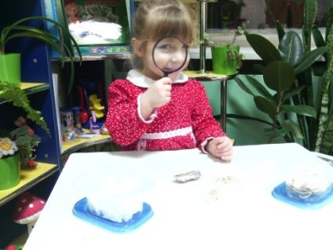
Цель:
развить познавательный интерес к деятельности в форме экспериментальных действий
овладеть способами практического взаимодействия с окружающей средой

Slide 4
Задачи:
Расширить представление детей о физических свойствах окружающего мира (твердость, мягкость, сыпучесть, вязкость, плавучесть, растворимость.);
Расширить представление об использовании человеком факторов природной среды: солнце, земля, воздух, вода, растения и животные для удовлетворения своих потребностей;
Развить эмоционально-ценностное отношение к окружающему миру.

Slide 5
Три этапа
1 этап - подготовительный
Изучить и проанализировать методическую литературу по теме
Составление планирования детской экспериментальной деятельности в рамках проекта
Подбор основного оборудования и материала для оснащения центра экспериментальной деятельности
Мониторинг (диагностика)

Slide 6
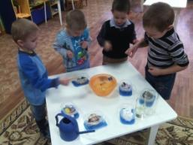
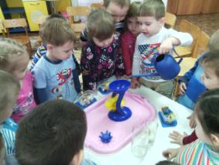
2 этап – основной Проведение работы с детьми по экспериментальной деятельности
«Водяная мельница»
Цель - развивать представление о том, что вода может приводить в движение другие предметы
«Плавает – тонет»
Цель - показать, что лёгкие предметы плавают, тяжёлые – тонут

Slide 7
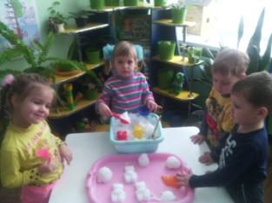
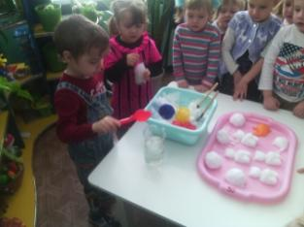
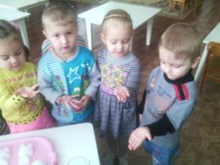
«Снег - снежок» Цель - подвести детей к пониманию связи между состоянием снега и температурой воздуха

Slide 8
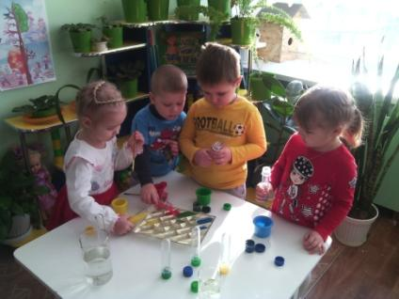
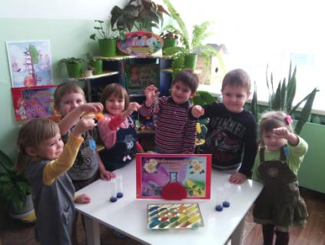
Бусы для зимы Цель- подвести детей к пониманию защитных свойств снега

Slide 9
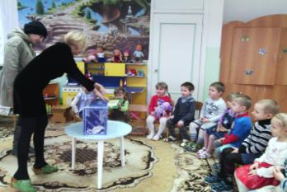
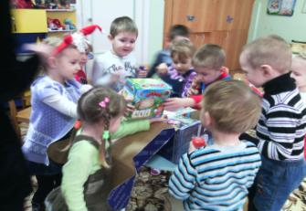
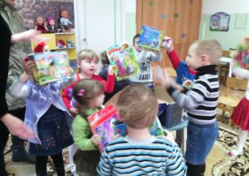
3 этап – заключительный Привлечение родителей в экспериментальную деятельность детей

Slide 10
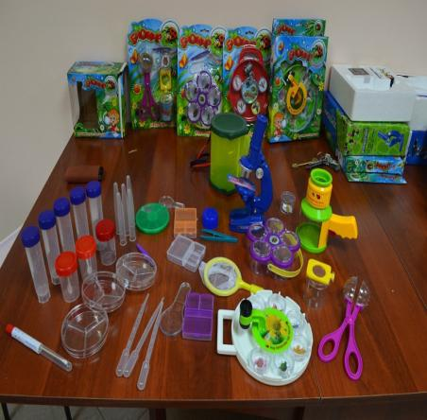
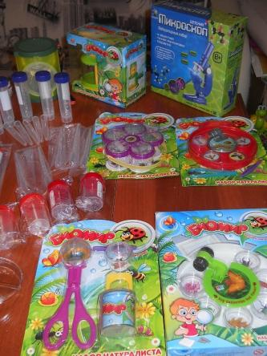
Новинки нашей лаборатории

Slide 11
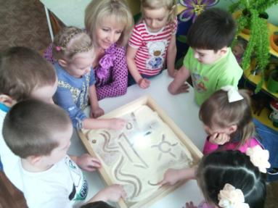
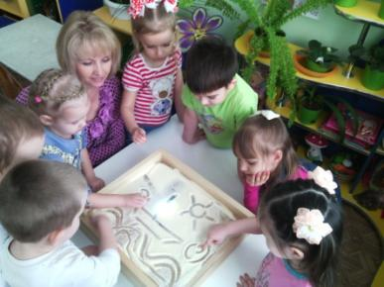
Песочная страна Цель - знакомить со свойствами сухого песка - сыплется

Slide 12
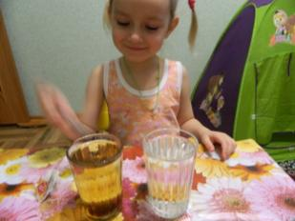
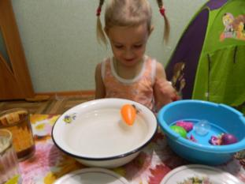
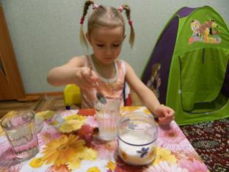
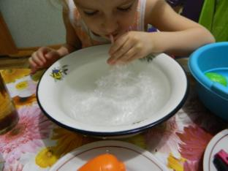
Чудеса дома у Насти

Slide 13
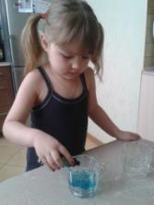
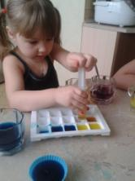
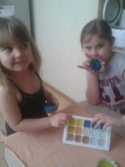
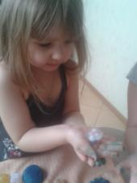
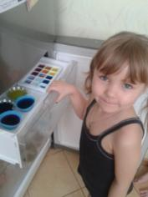
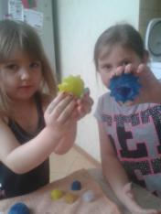
Волшебство Мишели «Разноцветные шарики » Цель- закрепление представления о свойствах льда

Slide 14
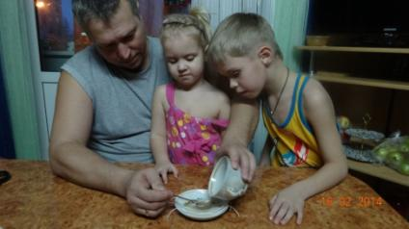
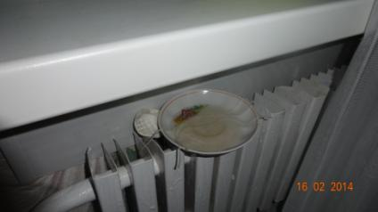
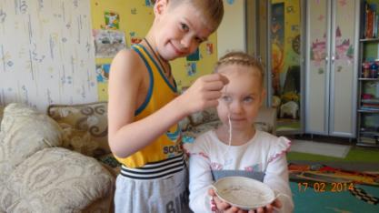
Вместе с папой «Волшебница вода и соль» Цель: - продолжать формировать представления о свойствах воды

Slide 15
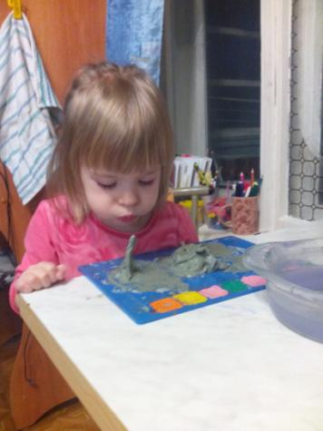
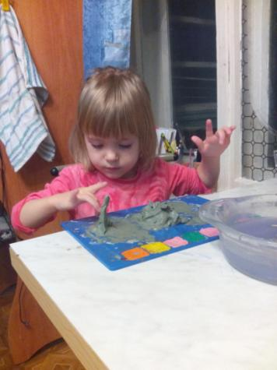
Узнаем, какая глина Цель: - знакомить со свойствами глины: размокает, мнётся, бьётся; - учить определять качества глины: мягкая, пластичная

Slide 16
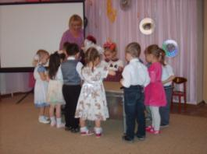
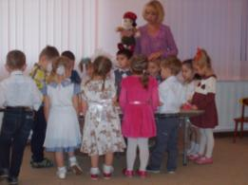
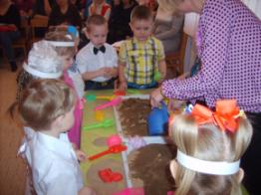
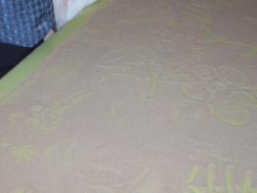
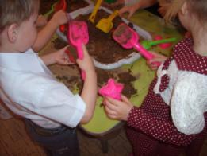
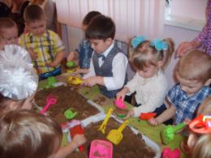
«Встреча с гномом Василием» (итоговое мероприятие)

Slide 17
Вывод: в результате реализации проекта у детей наблюдается позитивная динамика представлений об объектах неживой природы
начало/проекта
н-17ч-68% с-8ч-32%
конец/проекта
н-5ч-20% с-9ч-36% в-11ч-44%

Slide 18
«Расскажи–и я забуду, покажи-и я запомню, дай попробовать – и я пойму»
Творческих
успехов!

